Slide 1
Тема проекта: «Правила дорожного движения знать нужно всем без исключения».
Выполнила воспитатель 6 группы
Вербяная И.Н.

Slide 2
Цель проекта:
-Создать условия для сознательного изучения детьми ПДД;
-Развивать у детей умение ориентироваться в различной обстановке;
-Выработать у дошкольников привычку правильно вести себя на дорогах;
-Воспитывать в детях грамотных пешеходов;
-Активизировать пропагандистскую деятельность среди родителей ДОУ по ПДД и безопасному поведению на дороге.
Задачи проекта:
-Формировать у детей старшего возраста знания о ПДД для пешеходов и пассажиров, и о работе сотрудников ГИБДД, контролирующих и регулирующих движение на улице.
-Продолжать знакомство с назначением дорожных знаков и их начертанием.
-Обучать умению использовать макет для моделирования ситуации в игровом пространстве.
-Усилить взаимосвязь педагогов и родителей в вопросе ознакомления детей с ПДД и их соблюдению в жизни.
-Разработать блок наглядного материала, игротеку, оказывающую развивающее воздействие и познавательную стимуляцию на детей.
-Расширять словарный запас детей по дорожной лексике.
-Формирование сознательного отношения к соблюдению ПДД.
-Формирование у детей чувства контроля и самоконтроля.
-Воспитание элементарных правил безопасности.

Slide 3
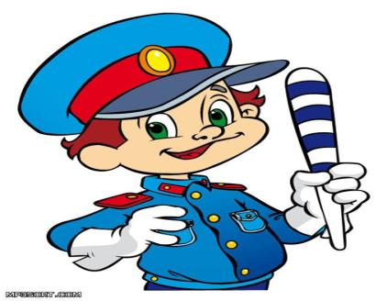
Гипотеза:
Если дети с ранних лет поймут и усвоят правила дорожного движения, они смогут избежать опасных ситуаций и сохранить свою жизнь.

Slide 4
Проект
Вид: познавательно-игровой.
Продолжительность: долгосрочный.
Возраст участников проекта: подготовительная группа 5-7 лет.
Форма работы: фронтальная, индивидуальная, групповая.
Место проведения: МДОБУ №166 (группа №6).
Ожидаемый результат:
Создание оригинальной активизирующей предметной среды;
Расширение кругозора воспитанников;
Повышение культуры поведения детей на улице и в общественном транспорте;

Slide 5
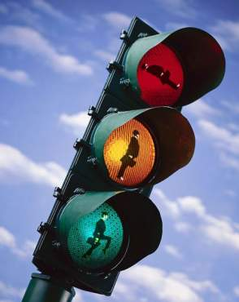
Этапы проведения проекта
Этап – Подготовительный:
Постановка цели и задач.
Определение методов исследования.
Подбор наглядно-иллюстративного материала.
Подбор художественной литературы по теме.
Изготовление атрибутов для сюжетно-ролевых игр.
Оформление настольного макета дороги с пешеходным переходом, перекрёстком и улицами города.
Подбор материала для продуктивной деятельности.

Slide 6
Основной этап:
Работа с детьми:
непосредственно-образовательную деятельность;
совместную деятельность воспитателя и детей с учётом интеграции;
самостоятельную деятельность детей.
Работа с родителями:
Проведение консультаций;
Оформление уголка по ПДД;
Оформление папок-передвижек;
Памятки;
Беседы.

Slide 7
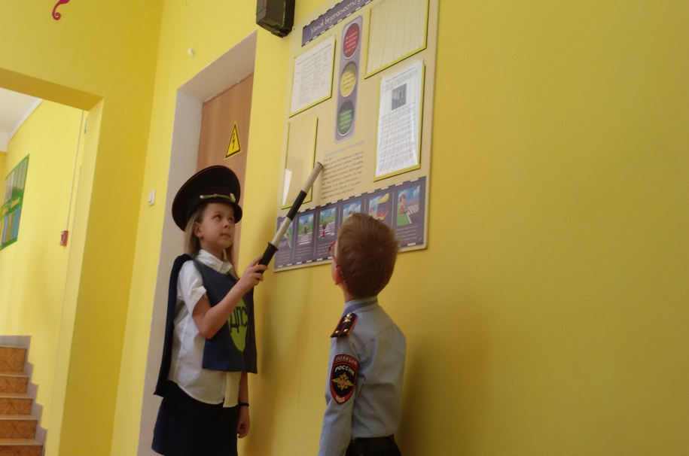
Дорожные знаки

Slide 8
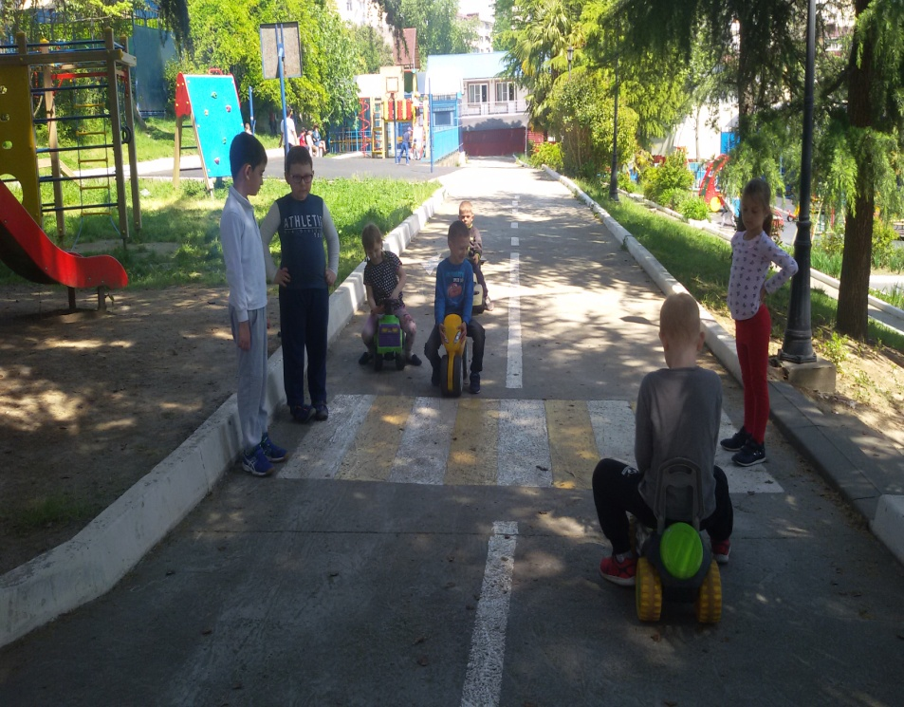
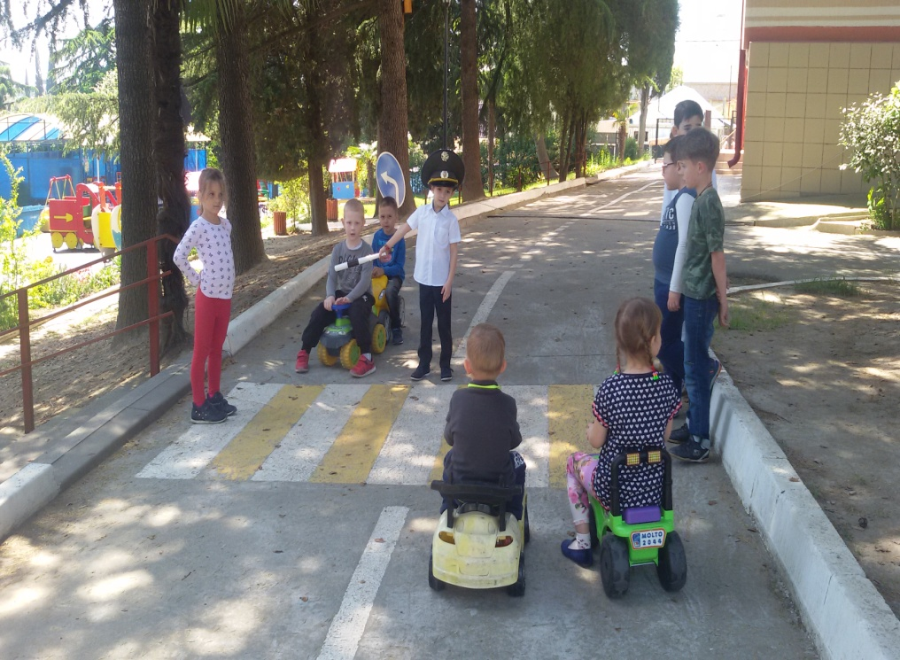
Игры «Пешеходы и транспорт», «Цветные автомобили».

Slide 9
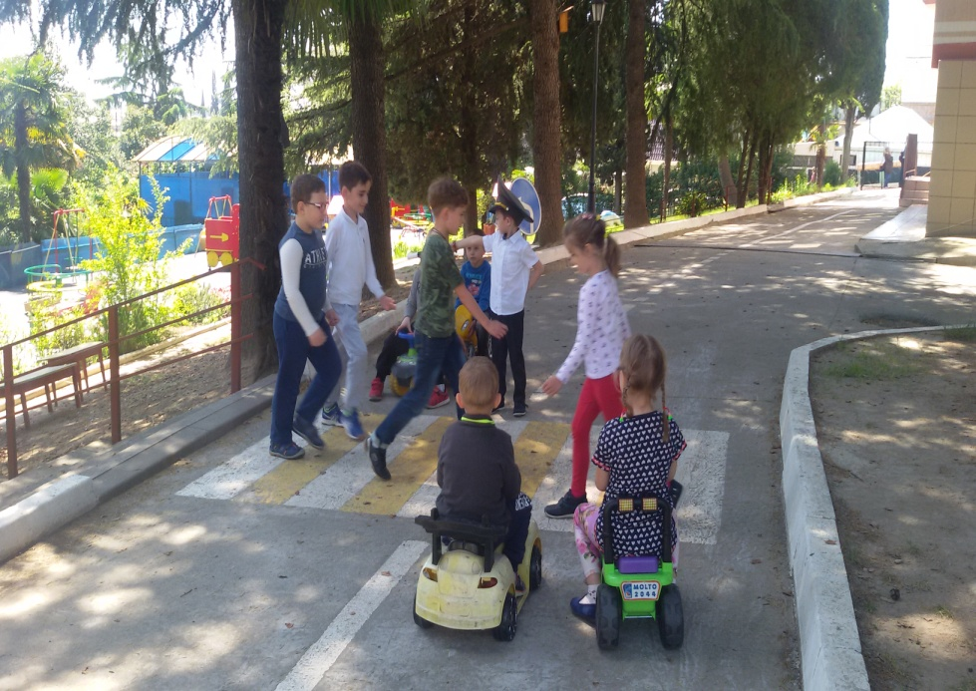
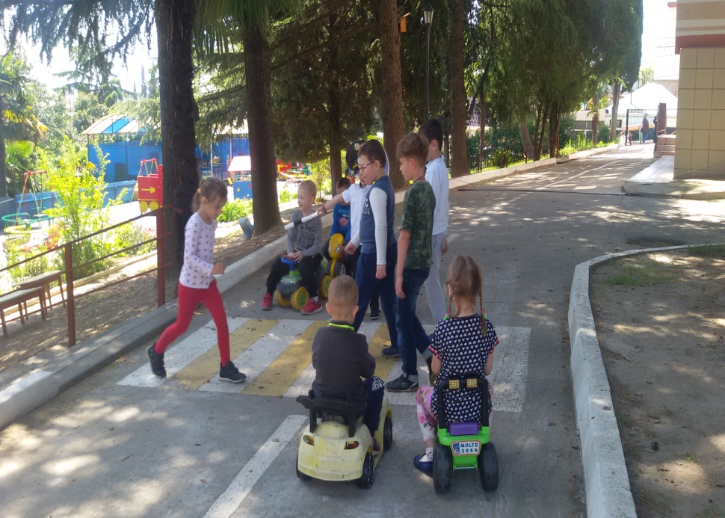
Пешеходы

Slide 10
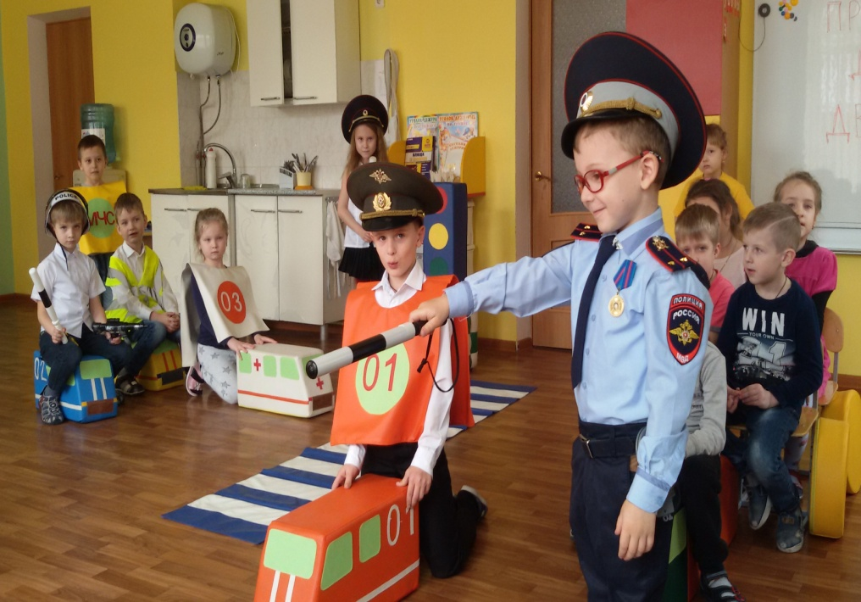
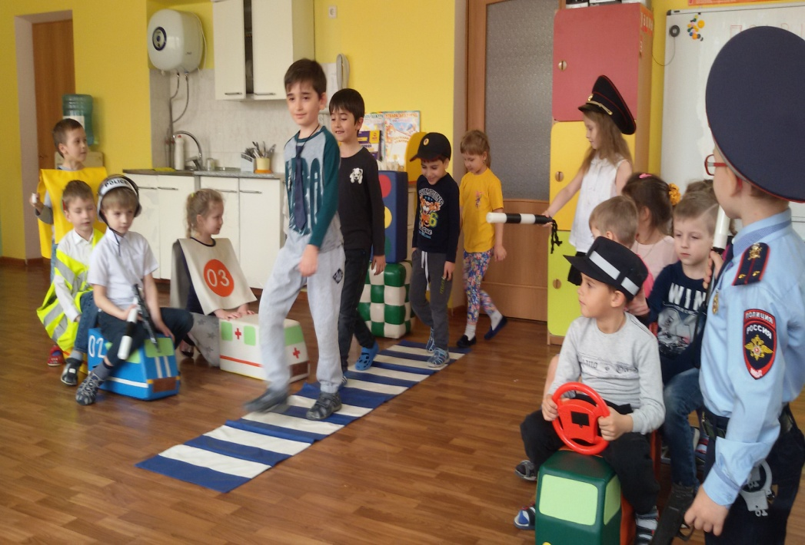

Slide 11
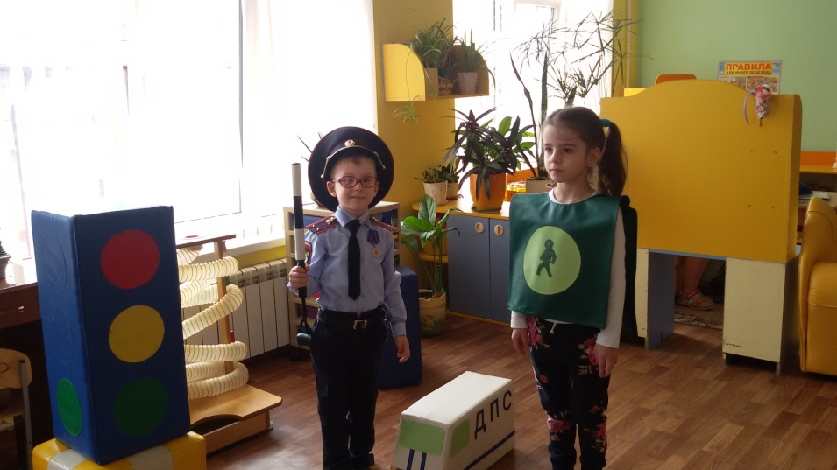
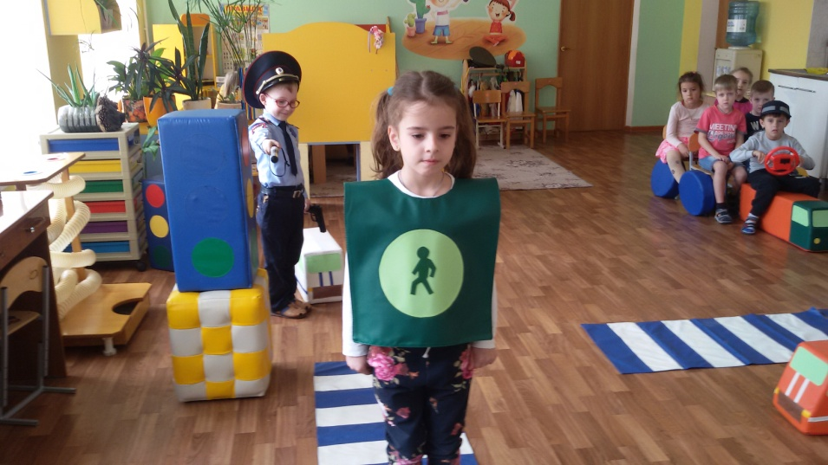
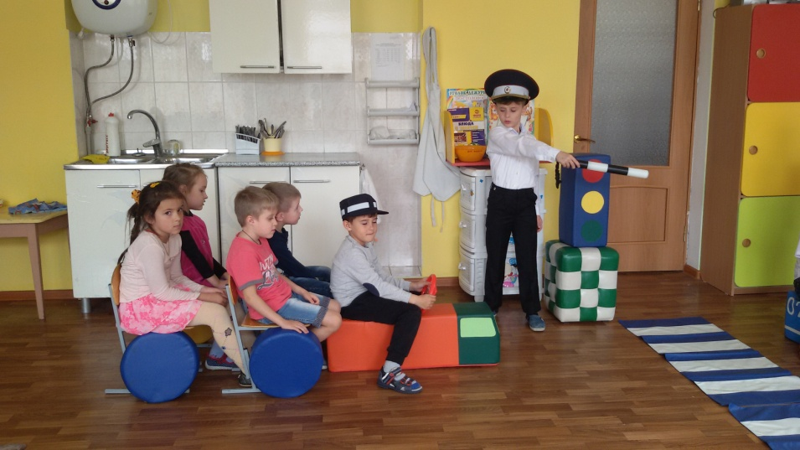
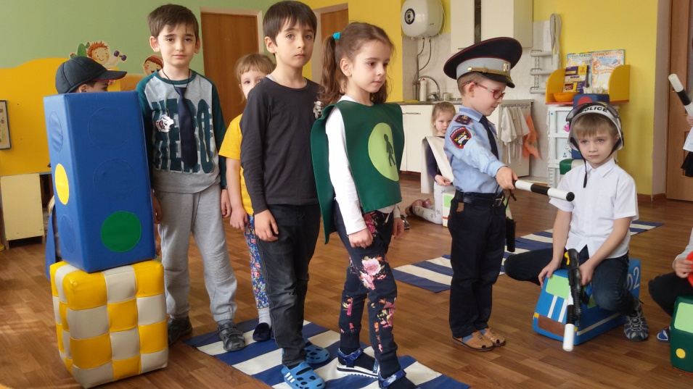
Игра ПДД

Slide 12
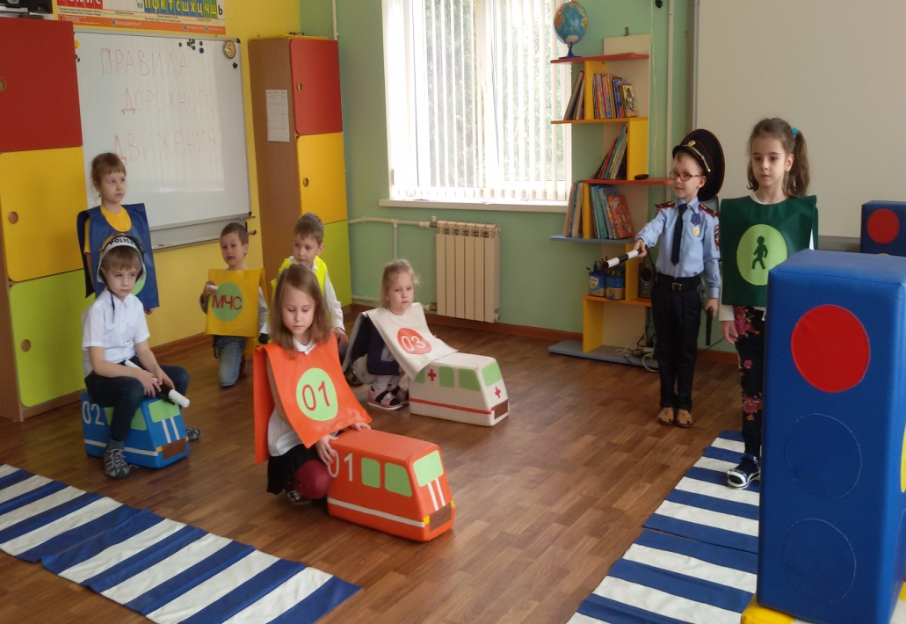
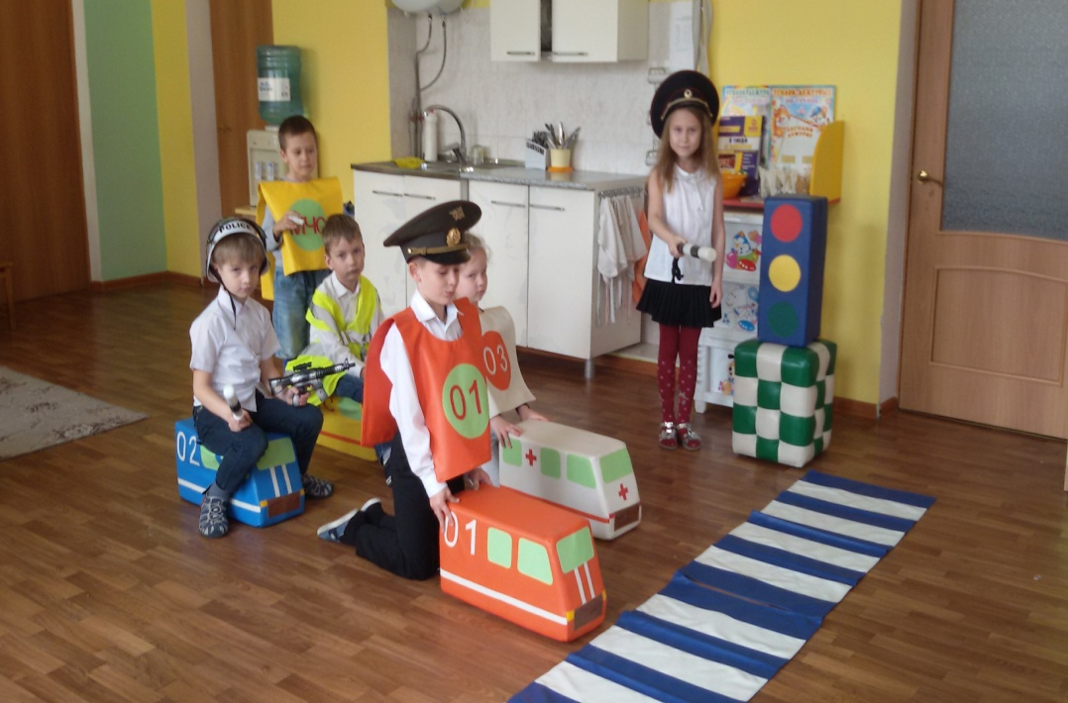
Игра-Спецмашины

Slide 13
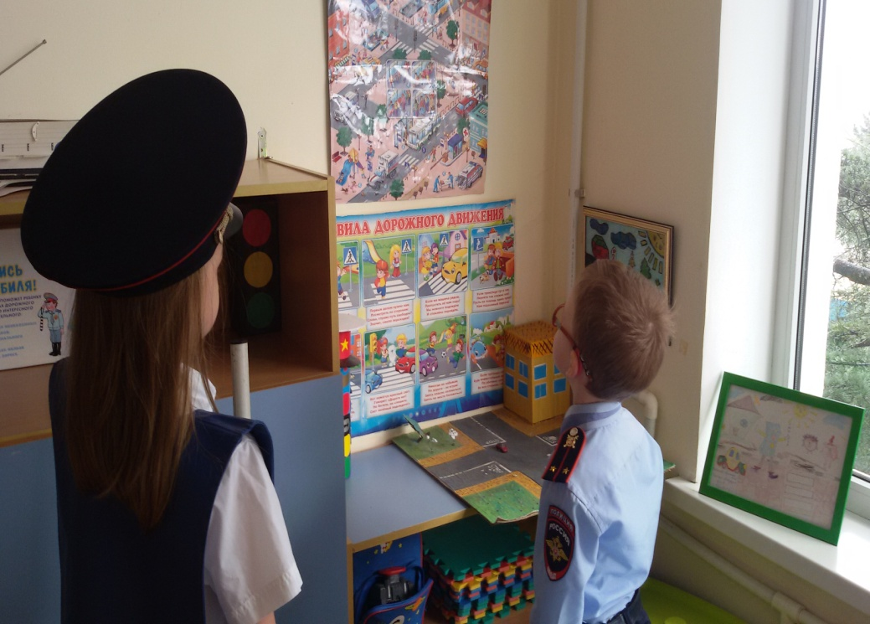
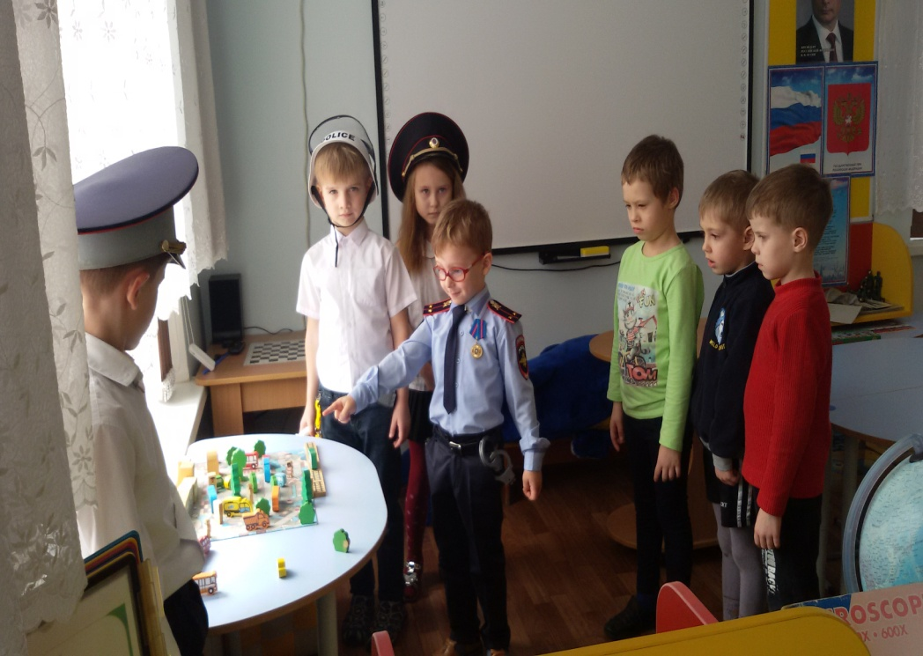
Оформление уголков ПДД.

Slide 14
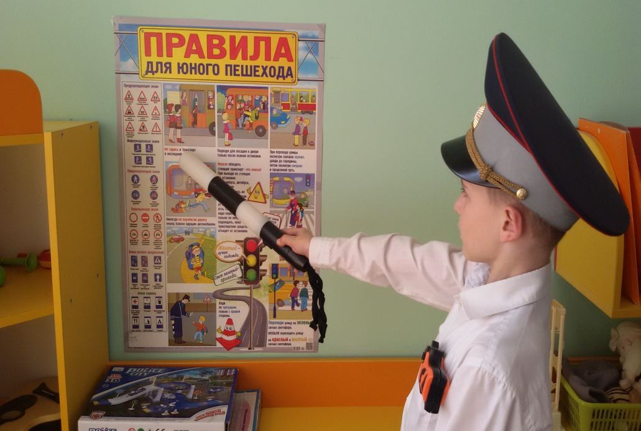

Slide 15
Итоги реализации проекта:
Обновлёны уголки ПДД в группах, наглядный материал.
Сформированы у детей знания правил дорожного движения и навыков безопасного поведения на дороге.
Появление интереса у родителей к проблемам ДОУ.
Умение организовать сюжетно-ролевые игры на основе имеющихся знаний о правилах дорожного движения.
Сформировано у детей умение составлять небольшие рассказы о дорожной ситуации.

Slide 16
Вывод:
Формирование культуры безопасного поведения на улице у детей следует начинать с ранних лет, они легко усваивают правила и могут избежать опасных ситуаций, сохранить свою жизнь.

Slide 17
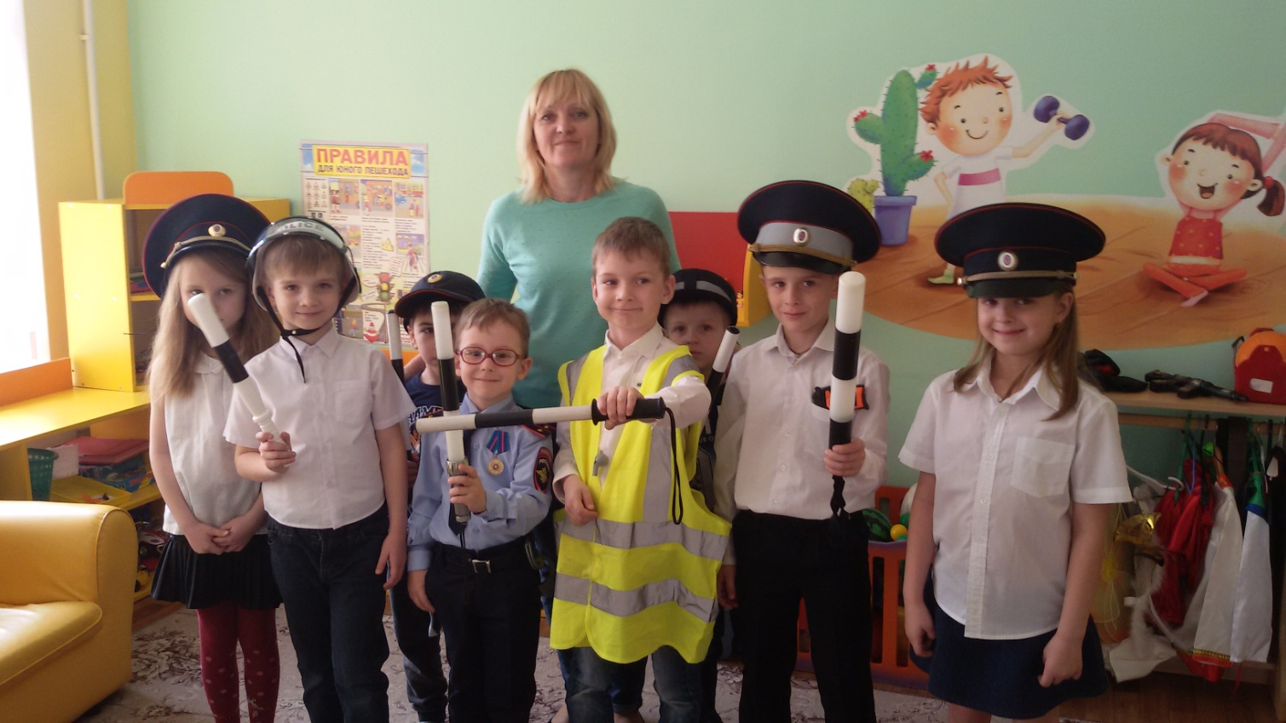
Спасибо за внимание!

